Slide 1
Client Twitter C#
Alison Savary – Fin2

Slide 2
Sommaire
Introduction
Planification
API
Réalisation
Problèmes / Solutions / Choix
Conclusion

Slide 3
Introduction
Client Twitter C#
API Twitter
Tweeter / Voir les tweets, abonnements et abonnés / Retweeter / Aimer

Slide 4
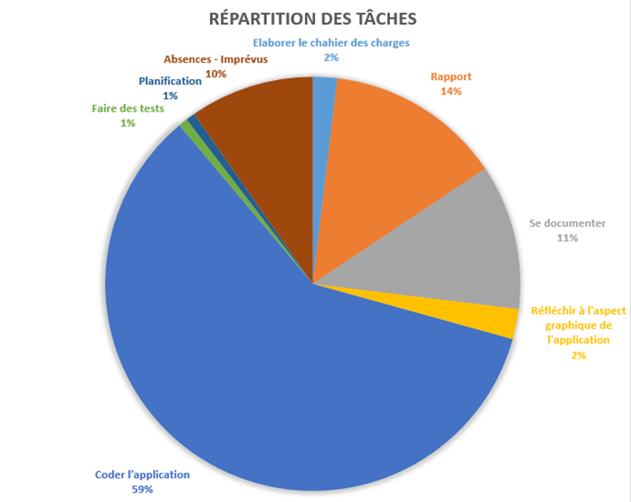
Planification

Slide 5
API

Slide 6
Réalisation

Slide 7
Problèmes / Solutions / Choix

Slide 8
Conclusion

